Slide 1
PHÂN TÍCH THIẾT KẾ HỆ THỐNG ĐẶT MÓN ĂN TRỰC TUYẾN
TRƯỜNG ĐẠI HỌC SƯ PHẠM – ĐẠI HỌC ĐÀ NẴNG
KHOA TIN HỌC
GVHD: Nguyễn Văn Vương

Slide 2
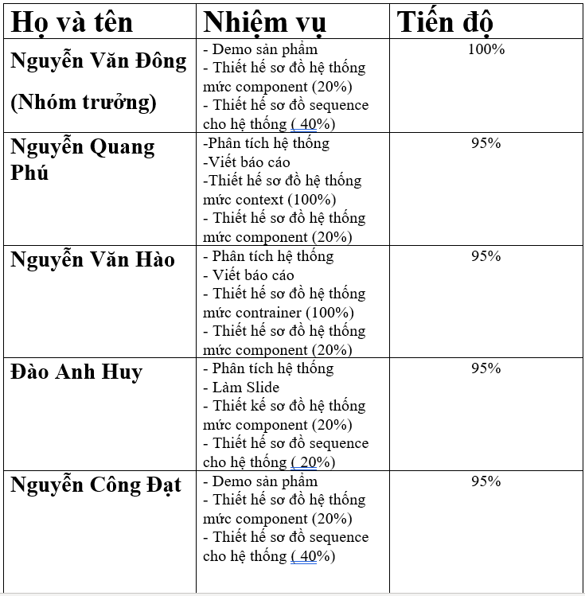
Plan

Slide 3
Nhà hàng Gia Hân
NHÀ HÀNG GIA HÂN
Địa điểm: Đường 02 tháng 09 ,Hải Châu, Đà Nẵng.

Slide 4
THÀNH VIÊN
01
04
Nguyễn Văn Đông
Nguyễn Công Đạt
02
05
Nguyễn Quang Phú
Nguyễn Văn Hào
03
Đào Anh Huy

Slide 5
CÁC BƯỚC TIẾN HÀNH
PHẦN 1
PHẦN 2
PHẦN 3
Lý do chọn đề tài
Giới thiệu công nghệ hỗ trợ phát triển
Phân tích và thiết kế hệ thống

Slide 6
1. Lý do chọn đề tài
Với nhu cầu khách hàng đến với nhà hàng GIA HÂN càng ngày nhiều đặt hàng trực tuyến, nên nhóm em xây
“HỆ THỐNG ĐẶT MÓN TRỰC TUYẾN ”

Slide 7
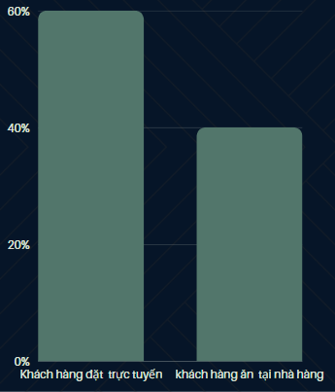
1. Lý do chọn đề tài
THỰC TRẠNG HIỆN NAY
40%: Khách hàng ăn tại nhà hàng
60%: Khách hàng đặt trực tuyến

Slide 8
LỢI ÍCH CỦA VIỆC ĐẶT MÓN ĂN ONLINE
01
02
03
04
Tối ưu trong việc quản lý
Thanh toán tiền nhanh chóng, đơn giản
Truyền tải thông tin sản phẩm nhanh chóng
Hiệu quả cao

Slide 9
PHẦN 2
Giới thiệu công nghệ hỗ trợ phát triển

Slide 10
Vue Js (Front-end)
Hiện nay, Vue đang giữ số stars cao nhất trên 160k; trong số đó thì framework frontend đang giữ vị trí lần lượt hiện nay là React(> 146k) và Angular(> 59.2k). Dưới đây là một số lý do nên sử dụng Vuejs.
No build step required: Nếu sử dụng Vue thì bạn sẽ không cần phải trải qua quá nhiều bước để build mà có thể đi thẳng vào vấn đề một cách dễ dàng. Bởi vì, Vue không cần sử dụng build tool quá phức tạp mới có thể xây dựng ứng dụng, bạn chỉ cần khai báo một script là có thể phát triển một ứng dụng bằng Vue.

Slide 11
Vue Js (Front-end)
Vue có thể tạo cấu trúc project nhanh chóng hơn nhờ vào command line interface.
Hiện nay, tài liệu về Vue ngày càng đa dạng, rõ ràng về ngôn ngữ nên bạn có thể dễ dàng trở thành chuyên gia về nó.
Vue sở hữu một hệ sinh thái vững chắc nên có thể cung cấp một số add-ons rất hữu ích cho việc xây dựng một ứng dụng fontend điển hình nhất. Nó có thể bao gồm: vue-router, vuex, vue-test-utils, vue-dev-tools, vue-cli,…

Slide 12
API ASP.NET CORE 5 (Back-end)
- Là khung mẫu và gọn gàng hơn kiến trúc nhiều tầng. - Là một khung công tác với mã nguồn mở. - Dễ dàng tạo ứng dụng ASP.NET đa nền tảng trên Windows, Mac và Linux. - Cấu hình là môi trường sẵn sàng cho đám mây. - Khả năng lưu trữ trên: IIS, HTTP.sys, Kestrel, Nginx, Apache và Docker. - Giúp xây dựng web api một cách dễ dàng

Slide 13
Microsoft SQL Server management studio (Database)
SQL Server thông thường được sử dụng cho mục đích lưu trữ dữ liệu. Ngoài ra, nó còn mang lại những tính năng làm việc giúp người dùng làm việc hiệu quả hơn như sau:
Giúp người sử dụng có thể duy trì việc lưu trữ bền vững.
Cho phép bạn tạo ra nhiều cơ sở dữ liệu hơn.
Có khả năng phân tích dữ liệu bằng SSAS
Nó có khả năng bảo mật cao
Việc tạo ra được các báo cáo bằng SSRS — SQL Server Reporting Services sẽ được dễ dàng hơn.
Các quá trình sẽ được thực hiện bằng SSIS — SQL Server Integration Services.

Slide 14
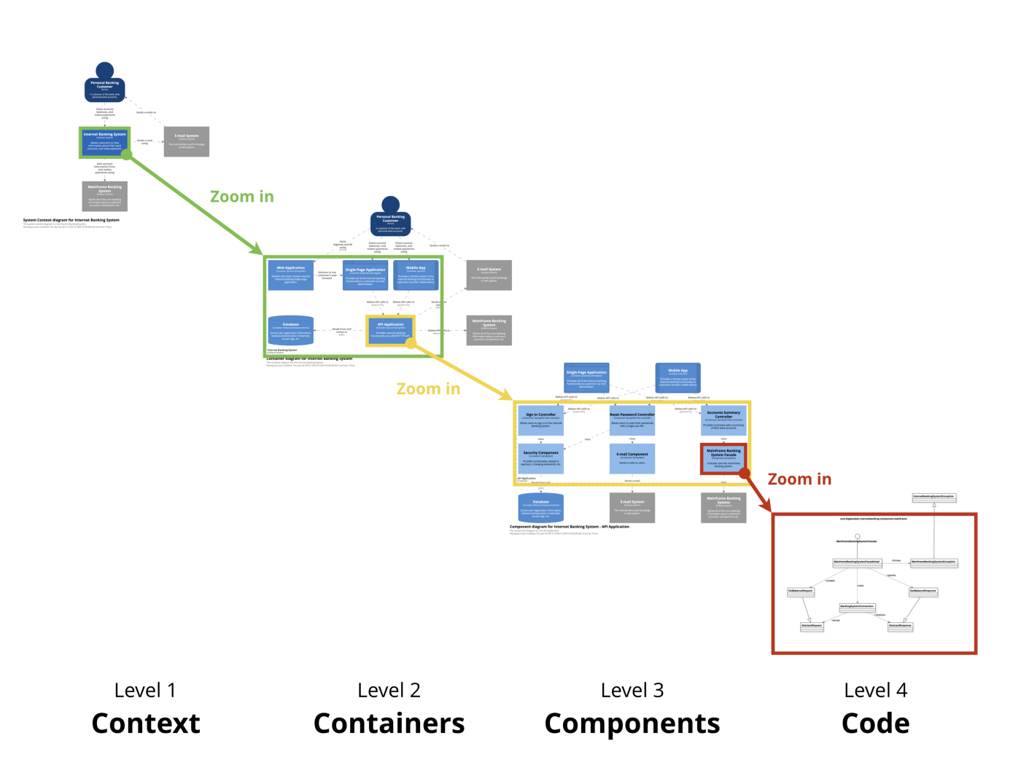
Mô hình C4 Model
- Mô hình C4 là một phương pháp mô tả kiến trúc phần mềm một cách tinh gọn nhất.
- Bao gồm một tập hợp 4 sơ đồ mô tả cấu trúc tĩnh của một hệ thống phần mềm.

Slide 15
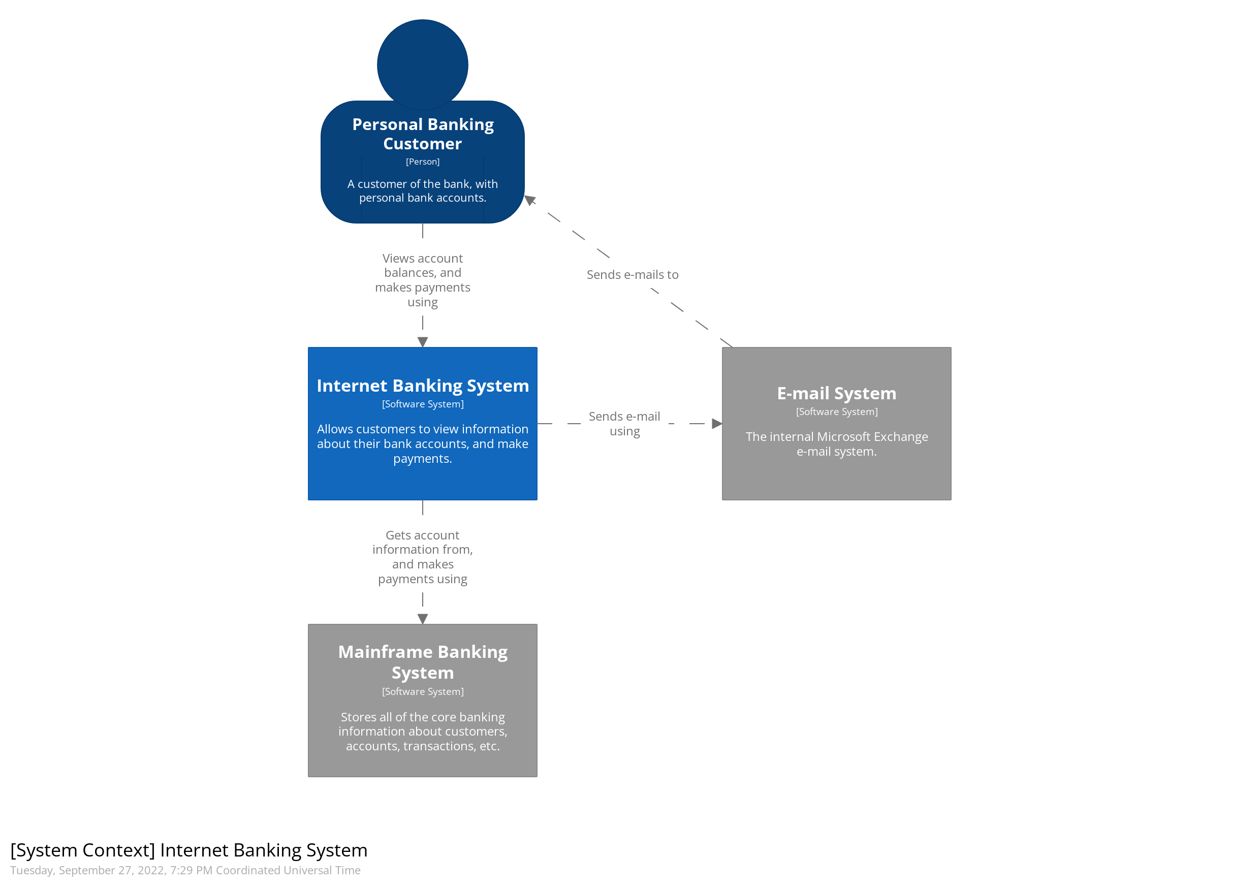

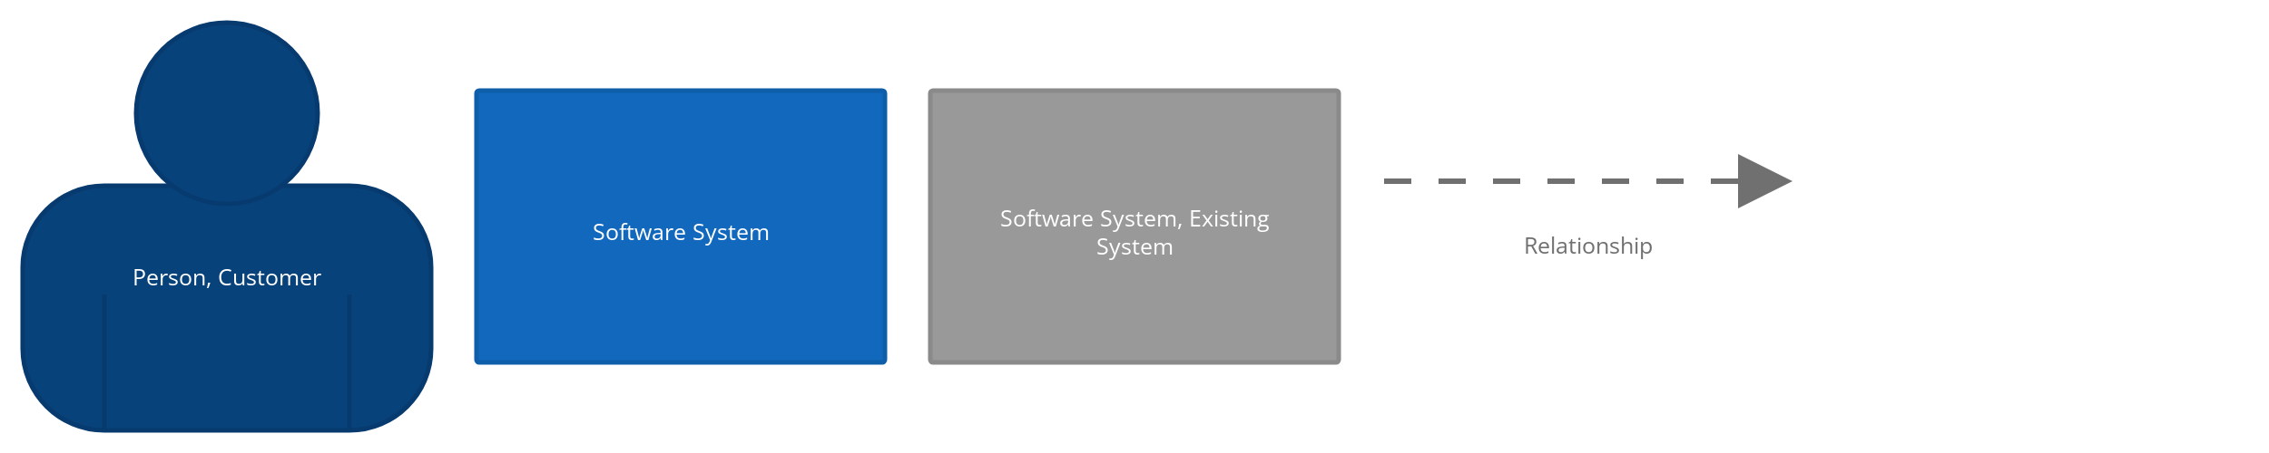
Level 1: System Context diagram
Sơ đồ này mô tả tổng quát về hệ thống theo hướng che đi thành phần bên trong mà chỉ làm nổi bật thành phần bên ngoài (blackbox); bao gồm các yếu tố phụ thuộc chính (dependencies) của hệ thống, các giao thức (interfaces) để giao tiếp giữa những hệ thống với nhau và con người (người dùng / theo vai trò / theo phòng ban / v.v). Biểu đồ ngữ cảnh này là tiêu chuẩn trong kỹ thuật phần mềm.

Slide 16
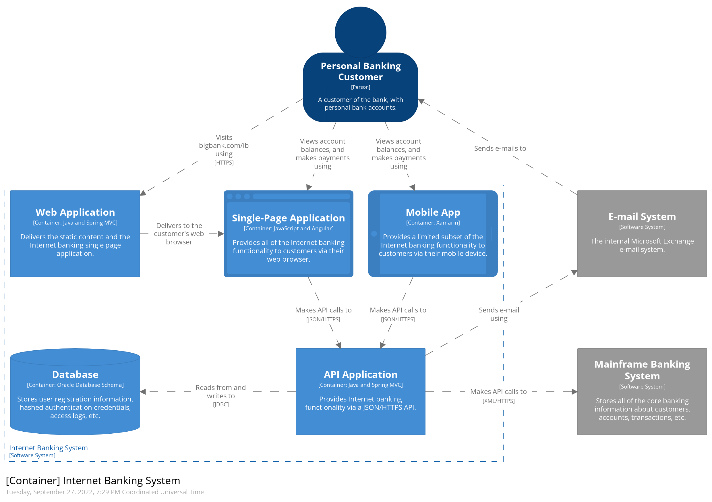
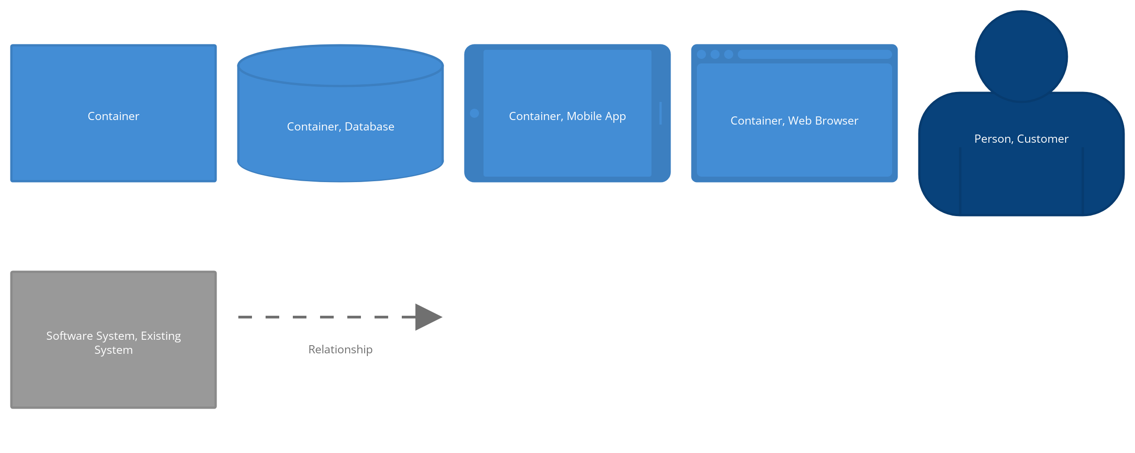
Level 2: Container diagram
Sơ đồ này mô tả về hệ thống theo hướng hiển thị thành phần bên ngoài cùng với việc phóng to những thành phần bên trong của hệ thống (whitebox); do đó hiển thị được các container (building block), mục đích và nhiệm vụ của từng container này, cùng với giao thức giao tiếp giữa những container đó. Sơ đồ này thường được gọi là sơ đồ khối cấp 1 (first level building block).

Slide 17
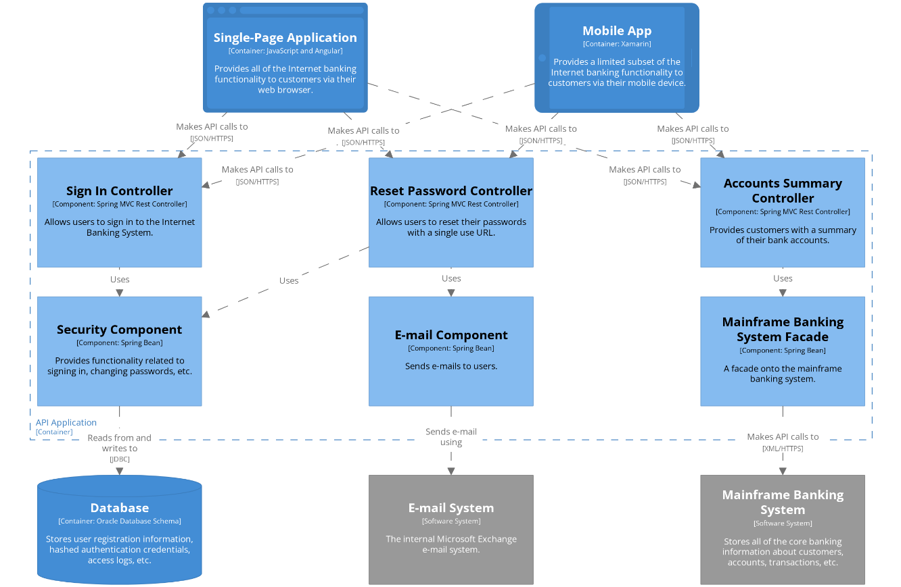
Level 3: Component diagram
Sơ đồ thành phần phóng to một vùng chứa riêng lẻ, hiển thị các thành phần bên trong nó.

Slide 18
Level 4: Code
Code là quan điểm cấp thấp nhất. Code có thể là một lớp hoặc một hàm trong code. Một viễn cảnh như vậy có thể chỉ thú vị cho phần kỹ thuật của một công ty.
Không cần thiết phải đưa nó vào một mô hình nhưng, đôi khi, có thể hữu ích. Cấu trúc như vậy rất mong manh và thay đổi rất nhiều theo thời gian. UML là công cụ phổ biến nhất để mô tả các mối quan hệ ở cấp độ này và sẽ rất phù hợp nếu chúng ta muốn làm điều đó.

Slide 19
SEQUENCE DIAGRAM
- là biểu đồ tương tác mô tả chi tiết cách các hoạt động được thực hiện. Chúng nắm bắt sự tương tác giữa các đối tượng trong bối cảnh cộng tác. Biểu đồ trình tự tập trung vào thời gian và chúng hiển thị thứ tự của tương tác một cách trực quan bằng cách sử dụng trục dọc của biểu đồ để biểu thị thời gian những thông điệp nào được gửi và khi nào

Slide 20
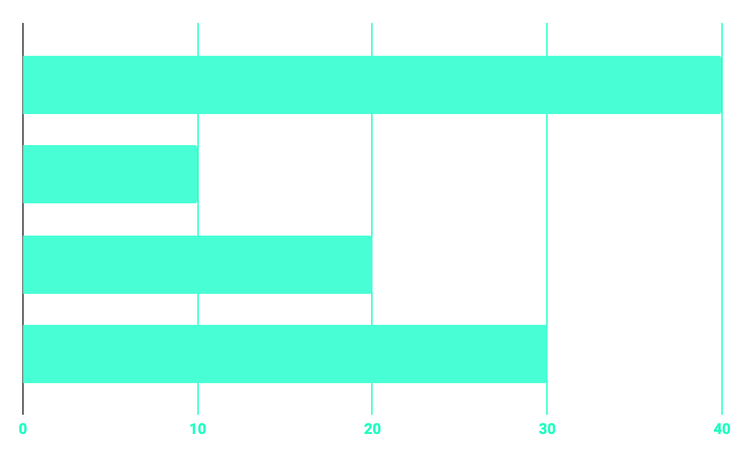
PHẦN 3: Phân tích hệ thống
PROGRAMMING
DATABASE
WEB DESIGN
RESEARCH

Slide 21
Mục tiêu
Khảo sát hệ thống ,thu thập thông tin của hệ thống
Quá trình khảo sát Việc khảo sát hệ thống được chia làm 2 giai đoạn:
Khảo sát sơ bộ:
Khảo sát chi tiết:
Cách tiếp cận một tổ chức:
Phương pháp xác định yêu cầu:
1.Phỏng vấn
2.Quan sát

Slide 22


Khảo Sát Hiện Trạng Tổ Chức
Quản lý nhà hàng
Nhân viên phục vụ
Nhân viên thu ngân
Quản lý nhân sự, hoàn thành doanh số theo yêu cầu, …
Tìm hiểu nhu cầu, giới thiệu và tư vấn sản phẩm cho khách hàng
Thực hiện những nghiệp vụ xuất nhập hàng hóa, thực hiện việc thanh toán cho khách hàng, lập báo cáo…

Slide 23
KHẢO SÁT NGHIỆP VỤ
Có 4 nghiệp vụ gồm :
- Chuẩn bị trước khi khách hàng đến
- Khi Khách đến với nhà hàng
- Oder và phục vụ món ăn
- Dọn dẹp sau khi khách ra về

Slide 24


KHẢO SÁT HIỆN TRẠNG TIN HỌC
Máy tính
Nhập thông tin hóa đơn và in ra…
Đầu đọc mã vạch
Quét mã sản phẩm vào hóa đơn trên máy tính

Slide 25
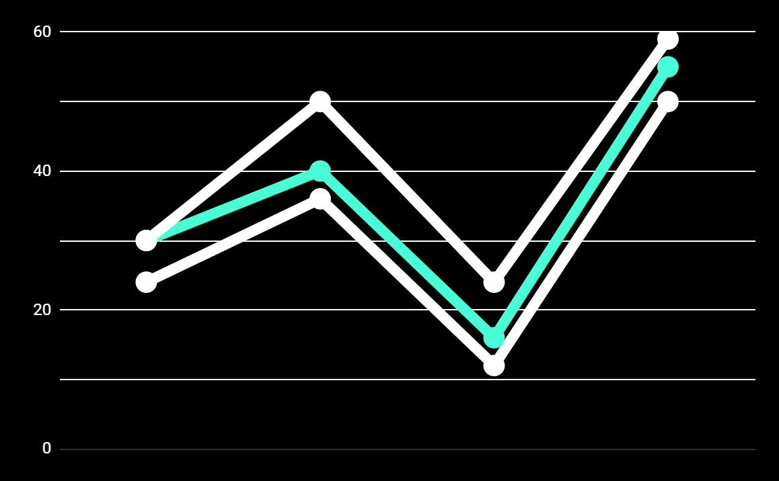
Phân tích chức năng trong hệ thống:
Người dùng:
Đăng nhập, đăng kí.
Xem món và các thông tin khác.
Đặt hàng, thanh toán.
Quản trị viên:
Đăng nhập.
Thêm, sửa, xóa các sản phẩm và các thông tin khác.
Duyệt trạng thái hoạt động đặt hàng.
Thống kê, báo cáo.

Slide 26
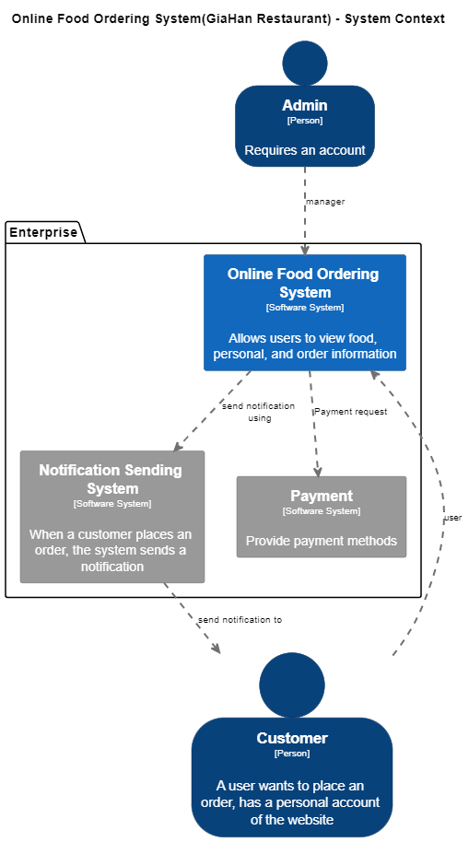
Mô hình SystemContext

Slide 27
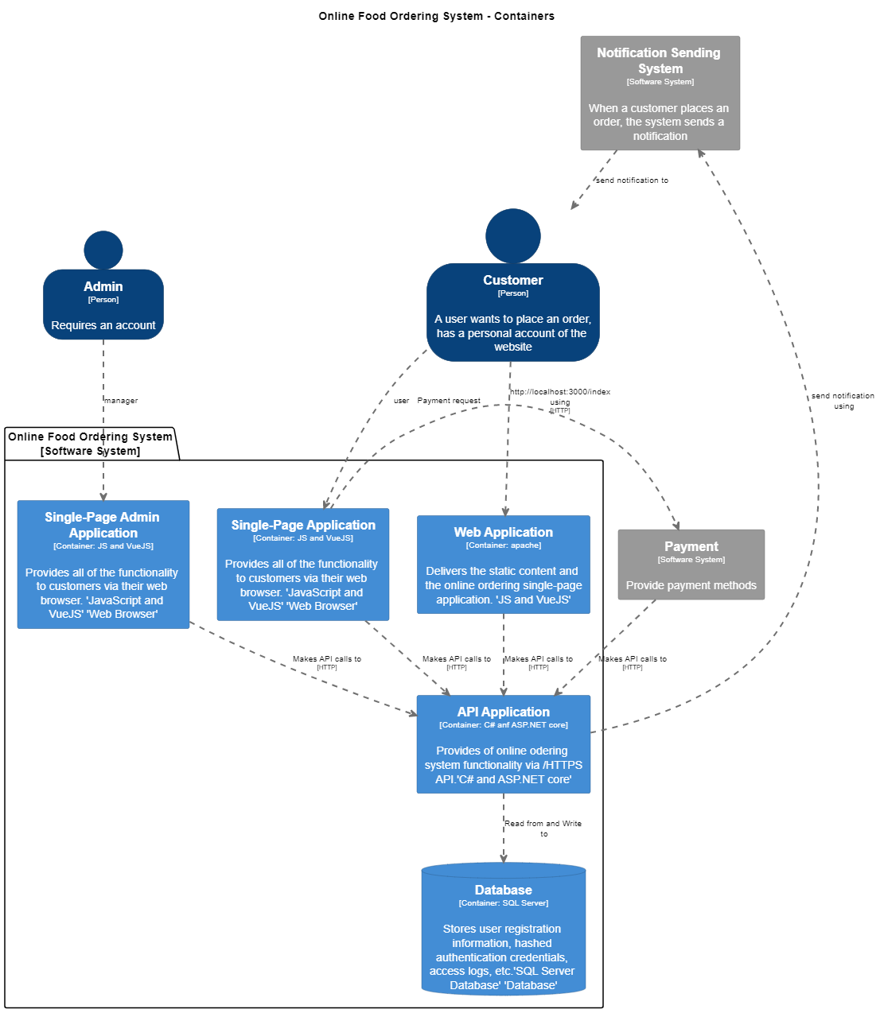
MÔ HÌNH CONTAINER

Slide 28
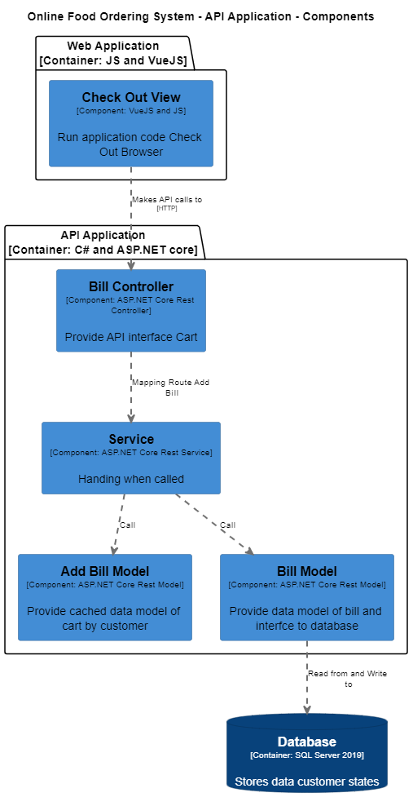
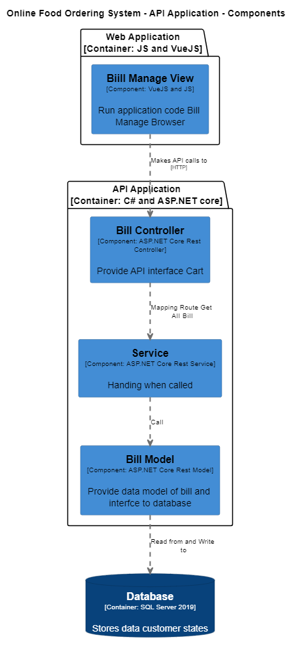
MÔ HÌNH COMPONENT Bill

Slide 29
MÔ HÌNH COMPONENT Bill

Slide 30
MÔ HÌNH COMPONENT Cart

Slide 31
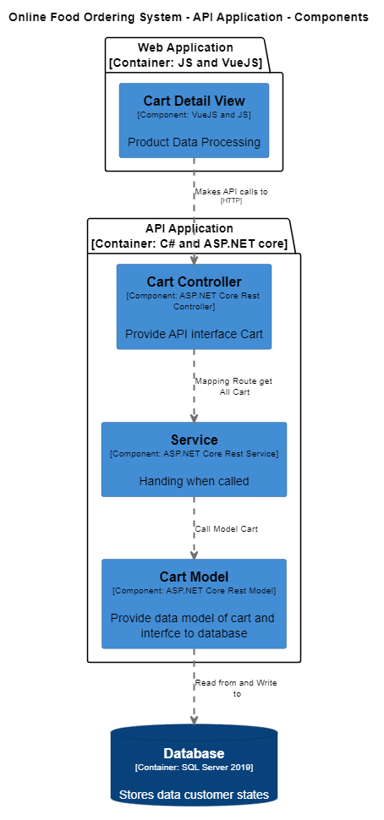
MÔ HÌNH COMPONENT Cart

Slide 32
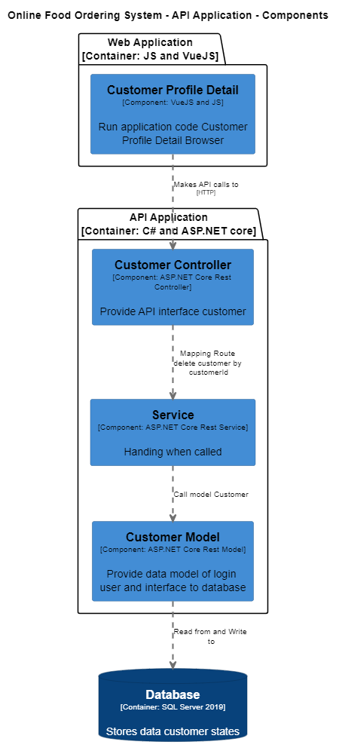
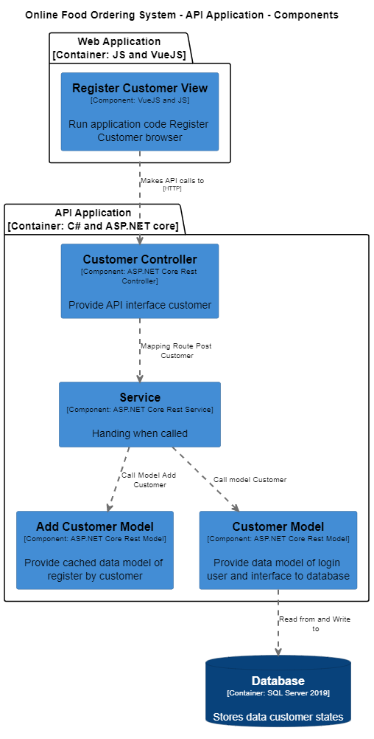
MÔ HÌNH COMPONENT Customer

Slide 33

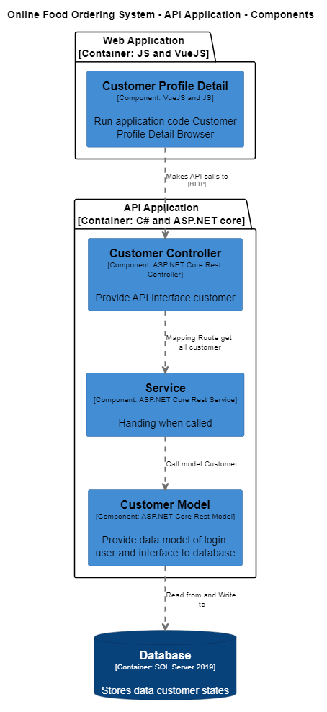
MÔ HÌNH COMPONENT Customer

Slide 34
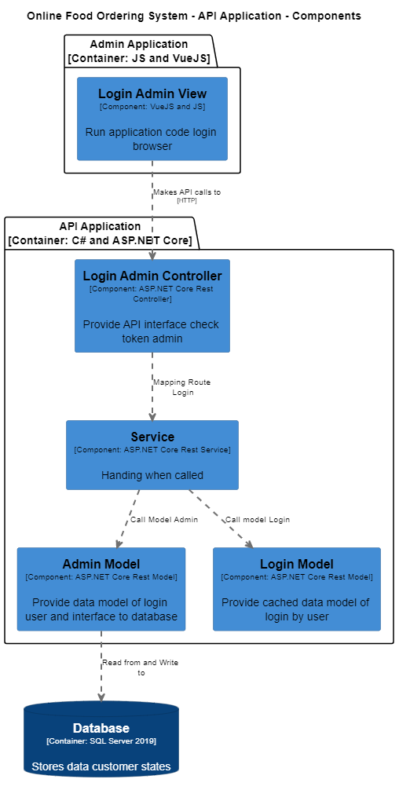

MÔ HÌNH COMPONENT Login

Slide 35
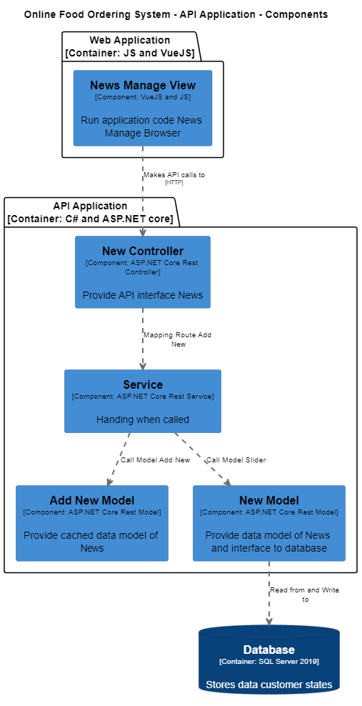
MÔ HÌNH COMPONENT News

Slide 36
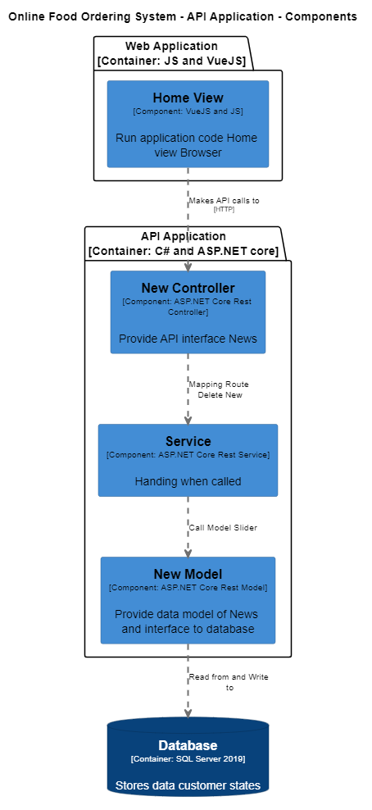
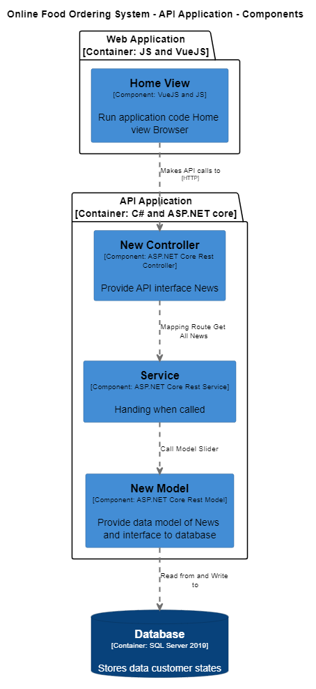
MÔ HÌNH COMPONENT News

Slide 37

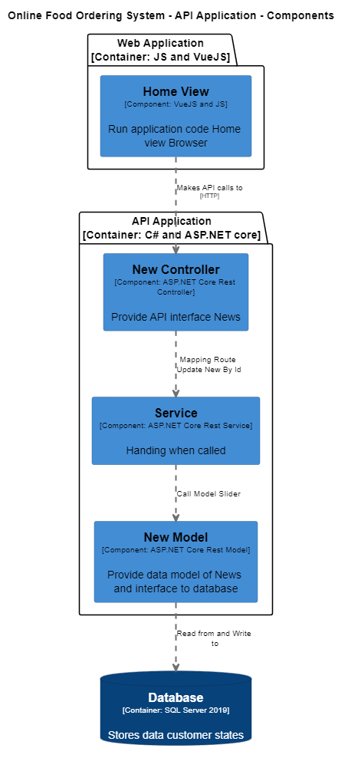
MÔ HÌNH COMPONENT News

Slide 38
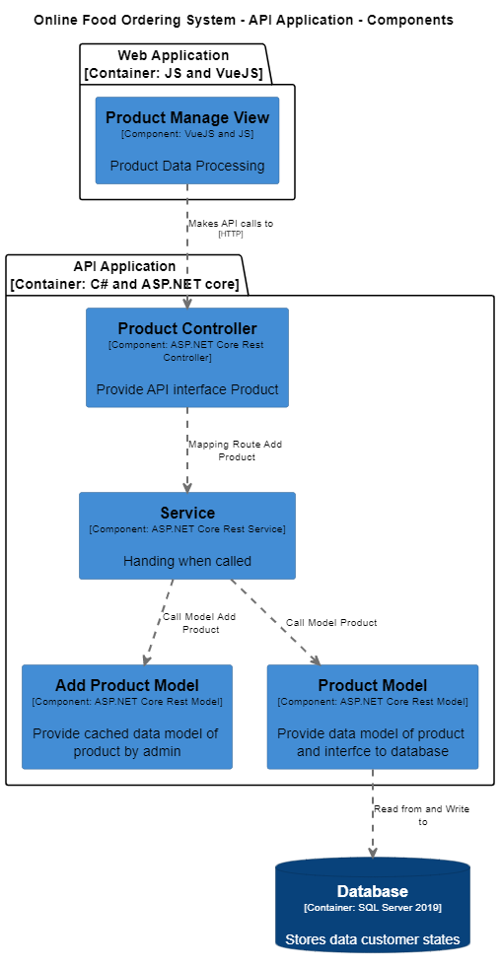
MÔ HÌNH COMPONENT Product

Slide 39
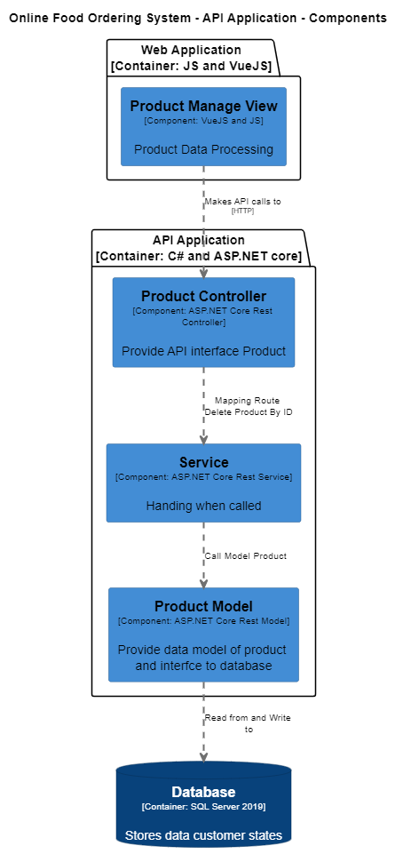
MÔ HÌNH COMPONENT Product

Slide 40
MÔ HÌNH COMPONENT Product

Slide 41
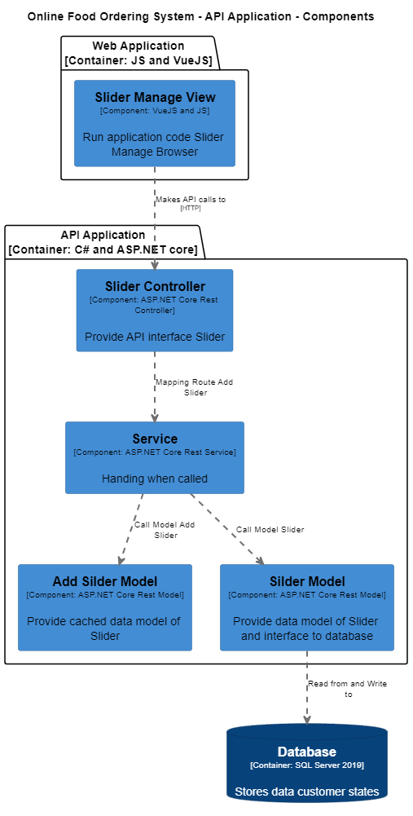
MÔ HÌNH COMPONENT Slider

Slide 42
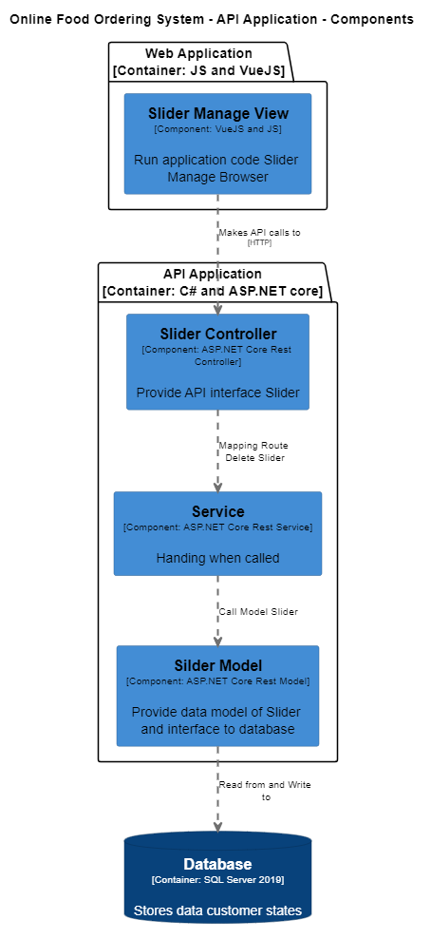

MÔ HÌNH COMPONENT Slider

Slide 43

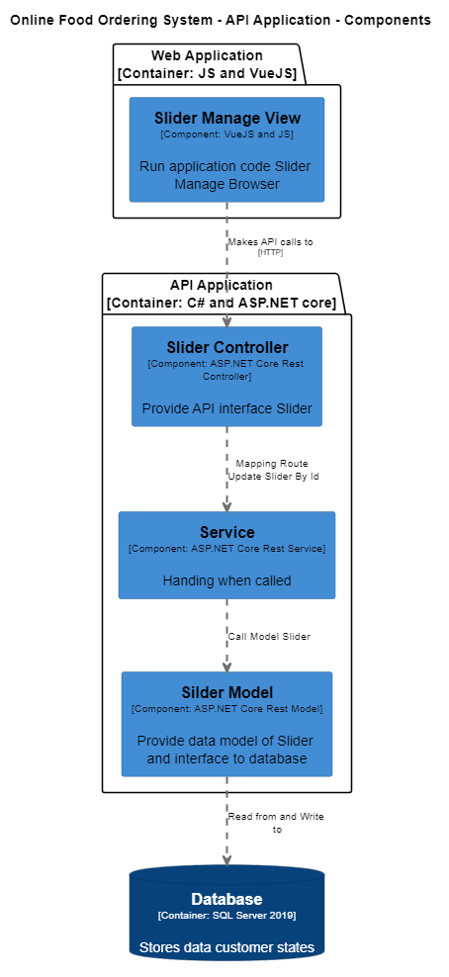
MÔ HÌNH COMPONENT Slider

Slide 44
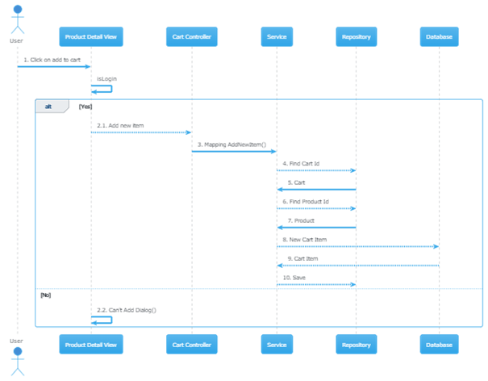
CODE (sơ đồ Sequence )
Add to cart:

Slide 45
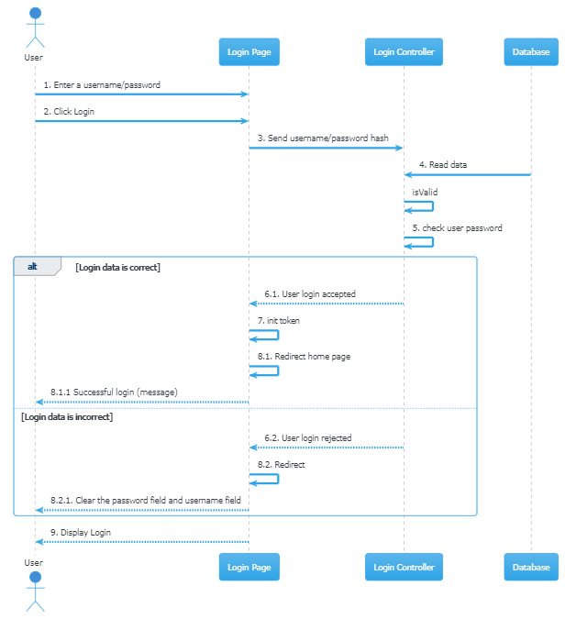
CODE (sơ đồ Sequence )
Login:

Slide 46
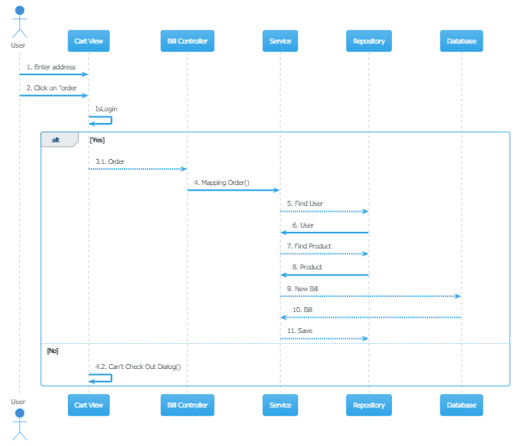
CODE (sơ đồ Sequence )
Order:

Slide 47
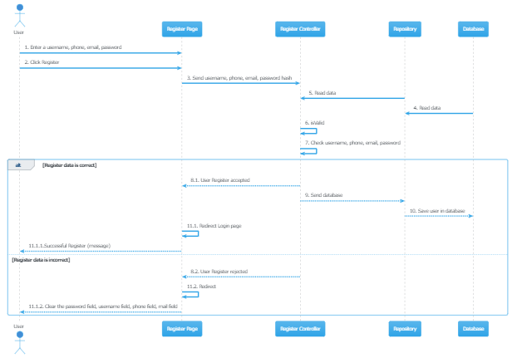
CODE (sơ đồ Sequence )
Register:

Slide 48
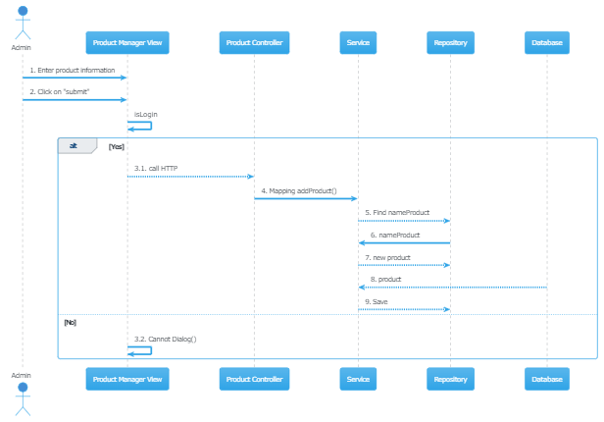
CODE (sơ đồ Sequence )
Add product:

Slide 49
DEMO

Slide 50
THANK YOU FOR LISTENING!
Does anyone have any question?

